Slide 1
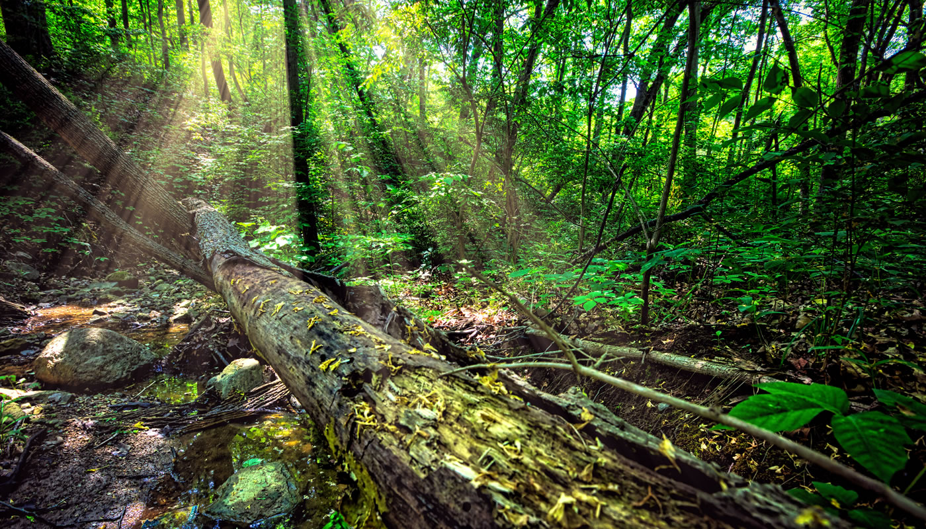
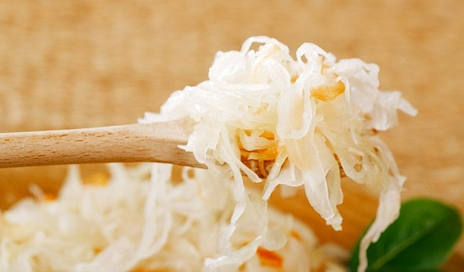
PŘEŽITÍ V PŘÍRODĚ
Vypracovalo :

Slide 2
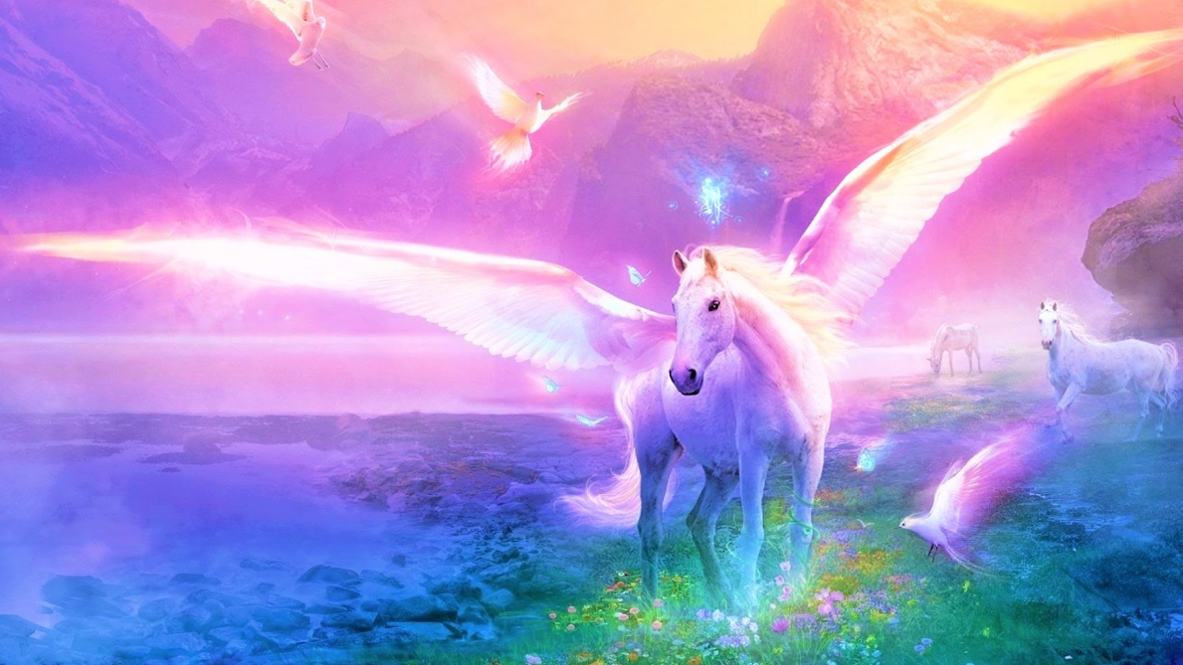
Osnova
Co a jak sbalit?
Orientace v prostoru
Zdravověda
Jídlo a pití
Ochrana před divokou zvěří

Slide 3
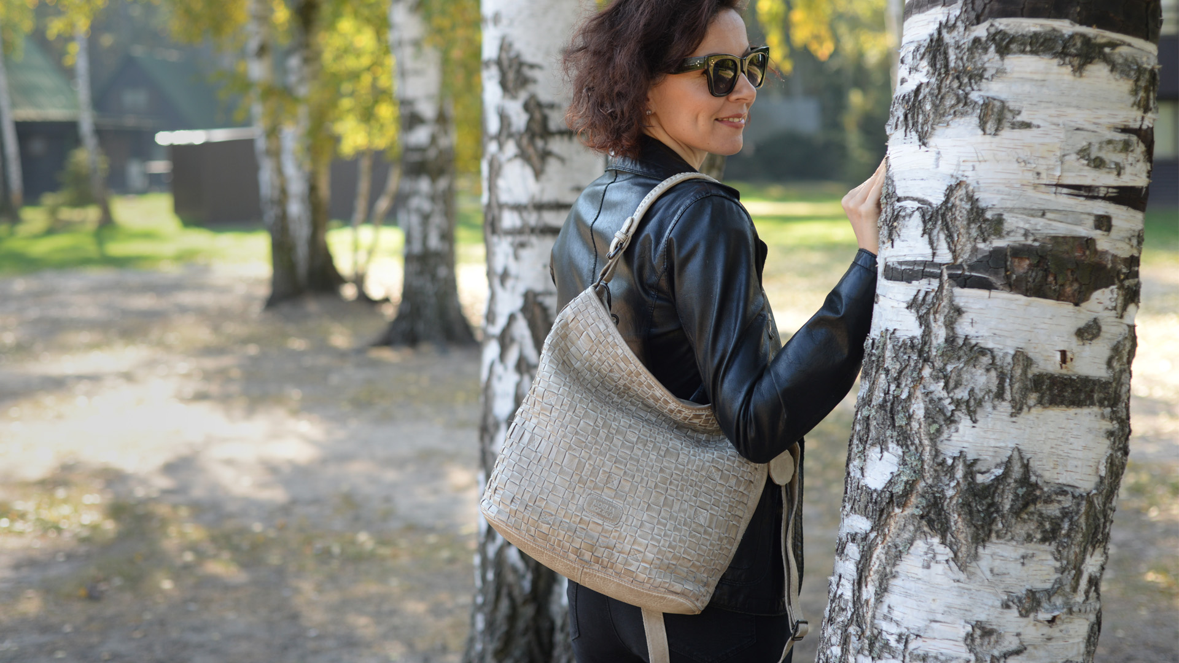
Co si sbalit?
Nůž Karabina
GPS/kompas/mapa Kus špagátu
Náhradní baterky Lezecká smyčka-kus pevné šňůry
Kondom Píšťalka
Drátěná pilka Sirky, zapalovač nebo křesadlo
Březová kůra Celta
Lékárnička
Spacák
Karimatka
Jehla + niť
Čelovka
Pepřák na medvědy

Slide 4
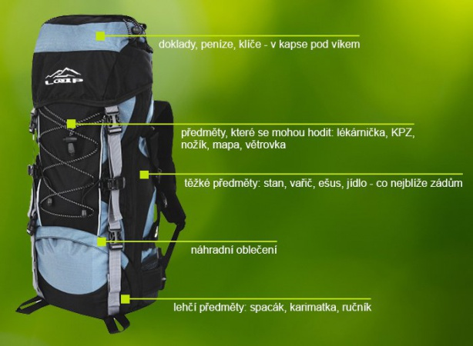
Jak se sbalit?
- těžké věci k lopatkám
- předměty časté potřeby po ruce : větrovka, pepřák /nůž, peníze, mobil, doklady, lékárnička…
- hroznový cukr do kapsy

Slide 5
Orientace v přírodě
Podle mapy a buzoly.
Lišejníky na stromě ukazují na severo-západ.
Nasměrujeme malou ručičku hodinek na slunce a polovina úhlu mezi 12 a malou ručičkou ukazuje na jih.
Prudší strana mraveniště ukazuje na sever

Slide 6
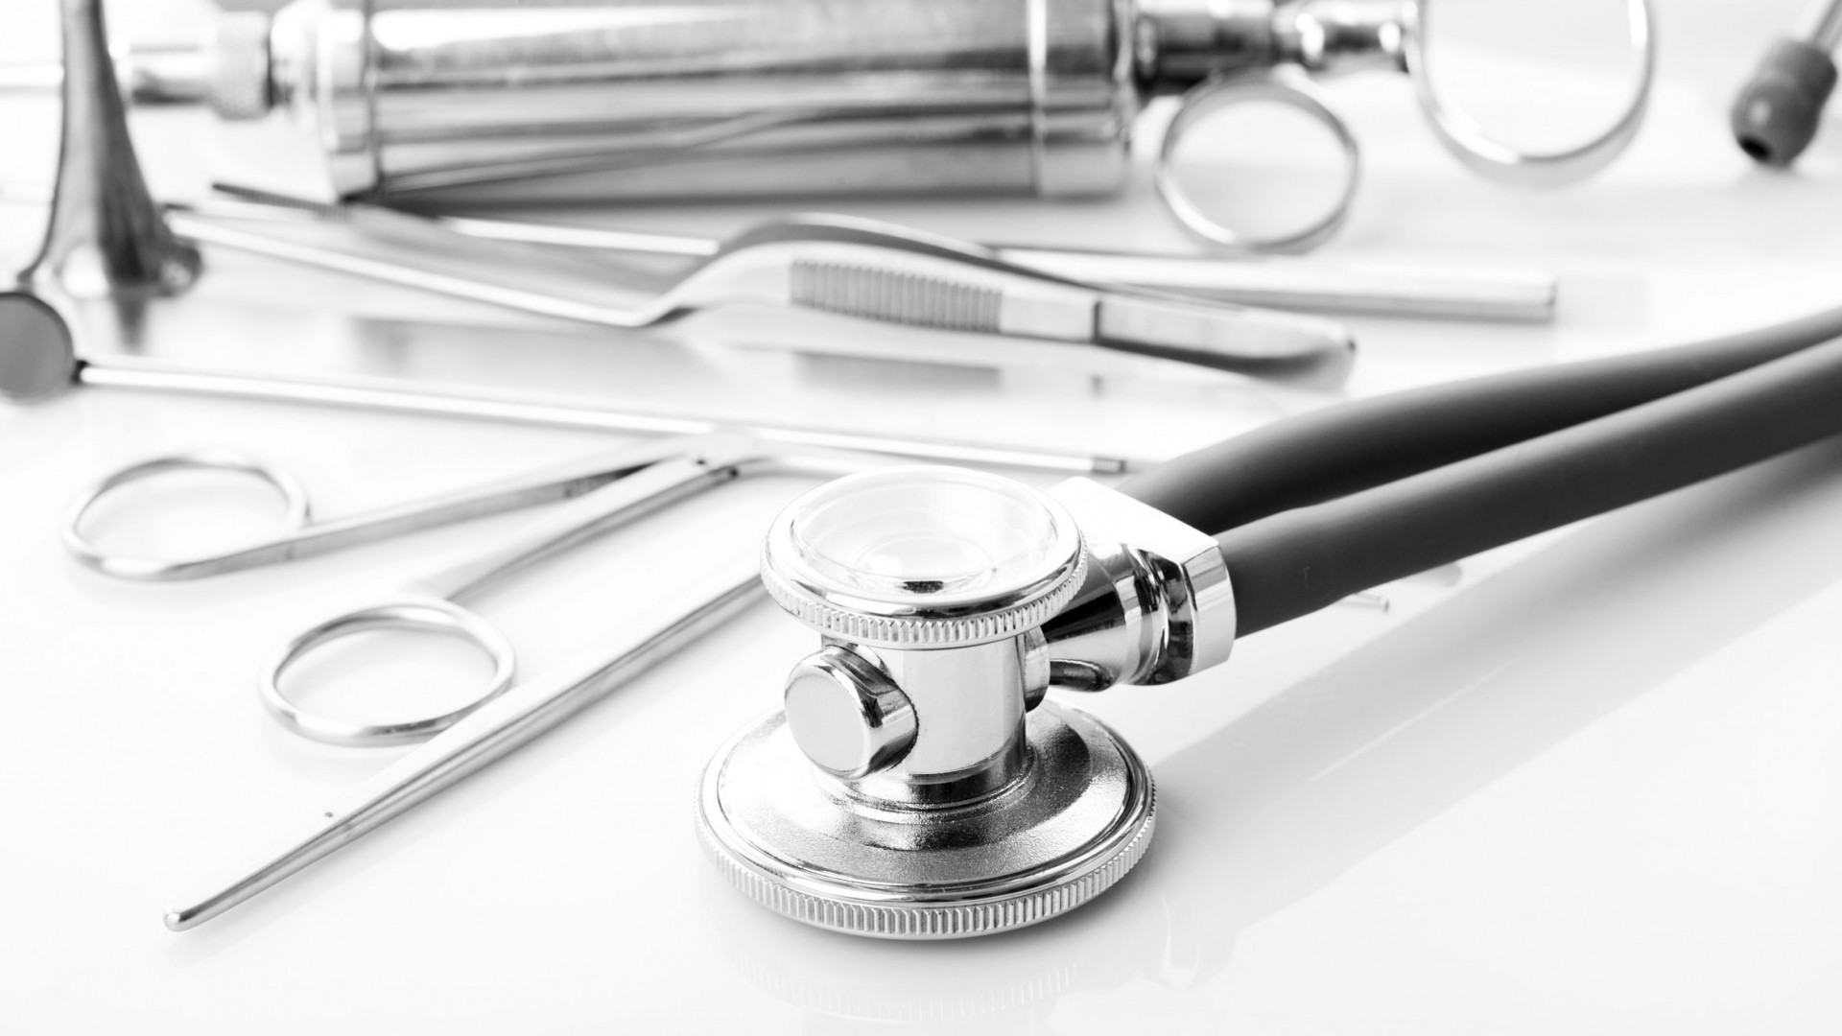
Zdravověda
-aplikace Záchranka
-Horská služba - +420 1210
-Slovenská Horská služba - +421 18 300
1.Krvácení
-tlakový obvaz - v případě krku ucpat prsty
-ucpat tričkem, obvázat…
-po prosáknutí 3.vrstvy tlakového obvazu – škrtidlo přes látku
-přivolat pomoc
2.Omdlení
-položíme na zem a nohy dáme nahoru a hlavu na bok
-vyhledáme pomoc

Slide 7
Zdravověda
3.Zlomenina
-znehybněte končetinu, zbytečně nehýbat
-přivolejte záchrannou službu
4.Omrzliny/popáleniny
-Přikryjte vhodným krytím
-Nestrhávat puchýře
-Ohřívat pomalu/chladit pomalu
5.Infarkt
-V polosedě a uklidňovat
-5T
-Volat pomoc

Slide 8
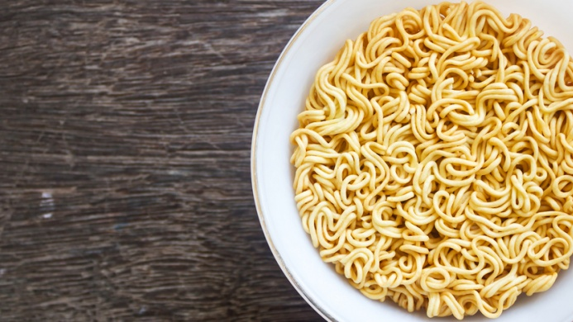
Jídlo a pití
Rychle uvařitelné
Trvanlivé potraviny
Polenta (kukuřičná kaše),kuskus, červená čočka…
Instantní nebo sušené (ovesné kaše, káva, polívky, protein)
MRE potraviny (vojenské balíčky)
Sladké, krekry

Slide 9
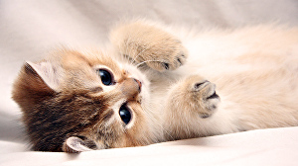
Ochrana před divokou zvěří
Tábořte (rozdělejte oheň)
Buďte hluční
Nepoužívejte žádné parfémy
Když už se s medvědem střetnete tak zachovejte klid, nedívejte se mu do očí, neutíkejte před ním, nekřičte a zkuste mu udělat únikovou cestu
Pokud vás napadne zaútočte na jeho čumák nebo oči
Když se setkáte s divokým prasetem, tak si ho nevšímejte, a pomalým tempem jděte od něho, hlavně nedělejte prudké pohyby

Slide 10
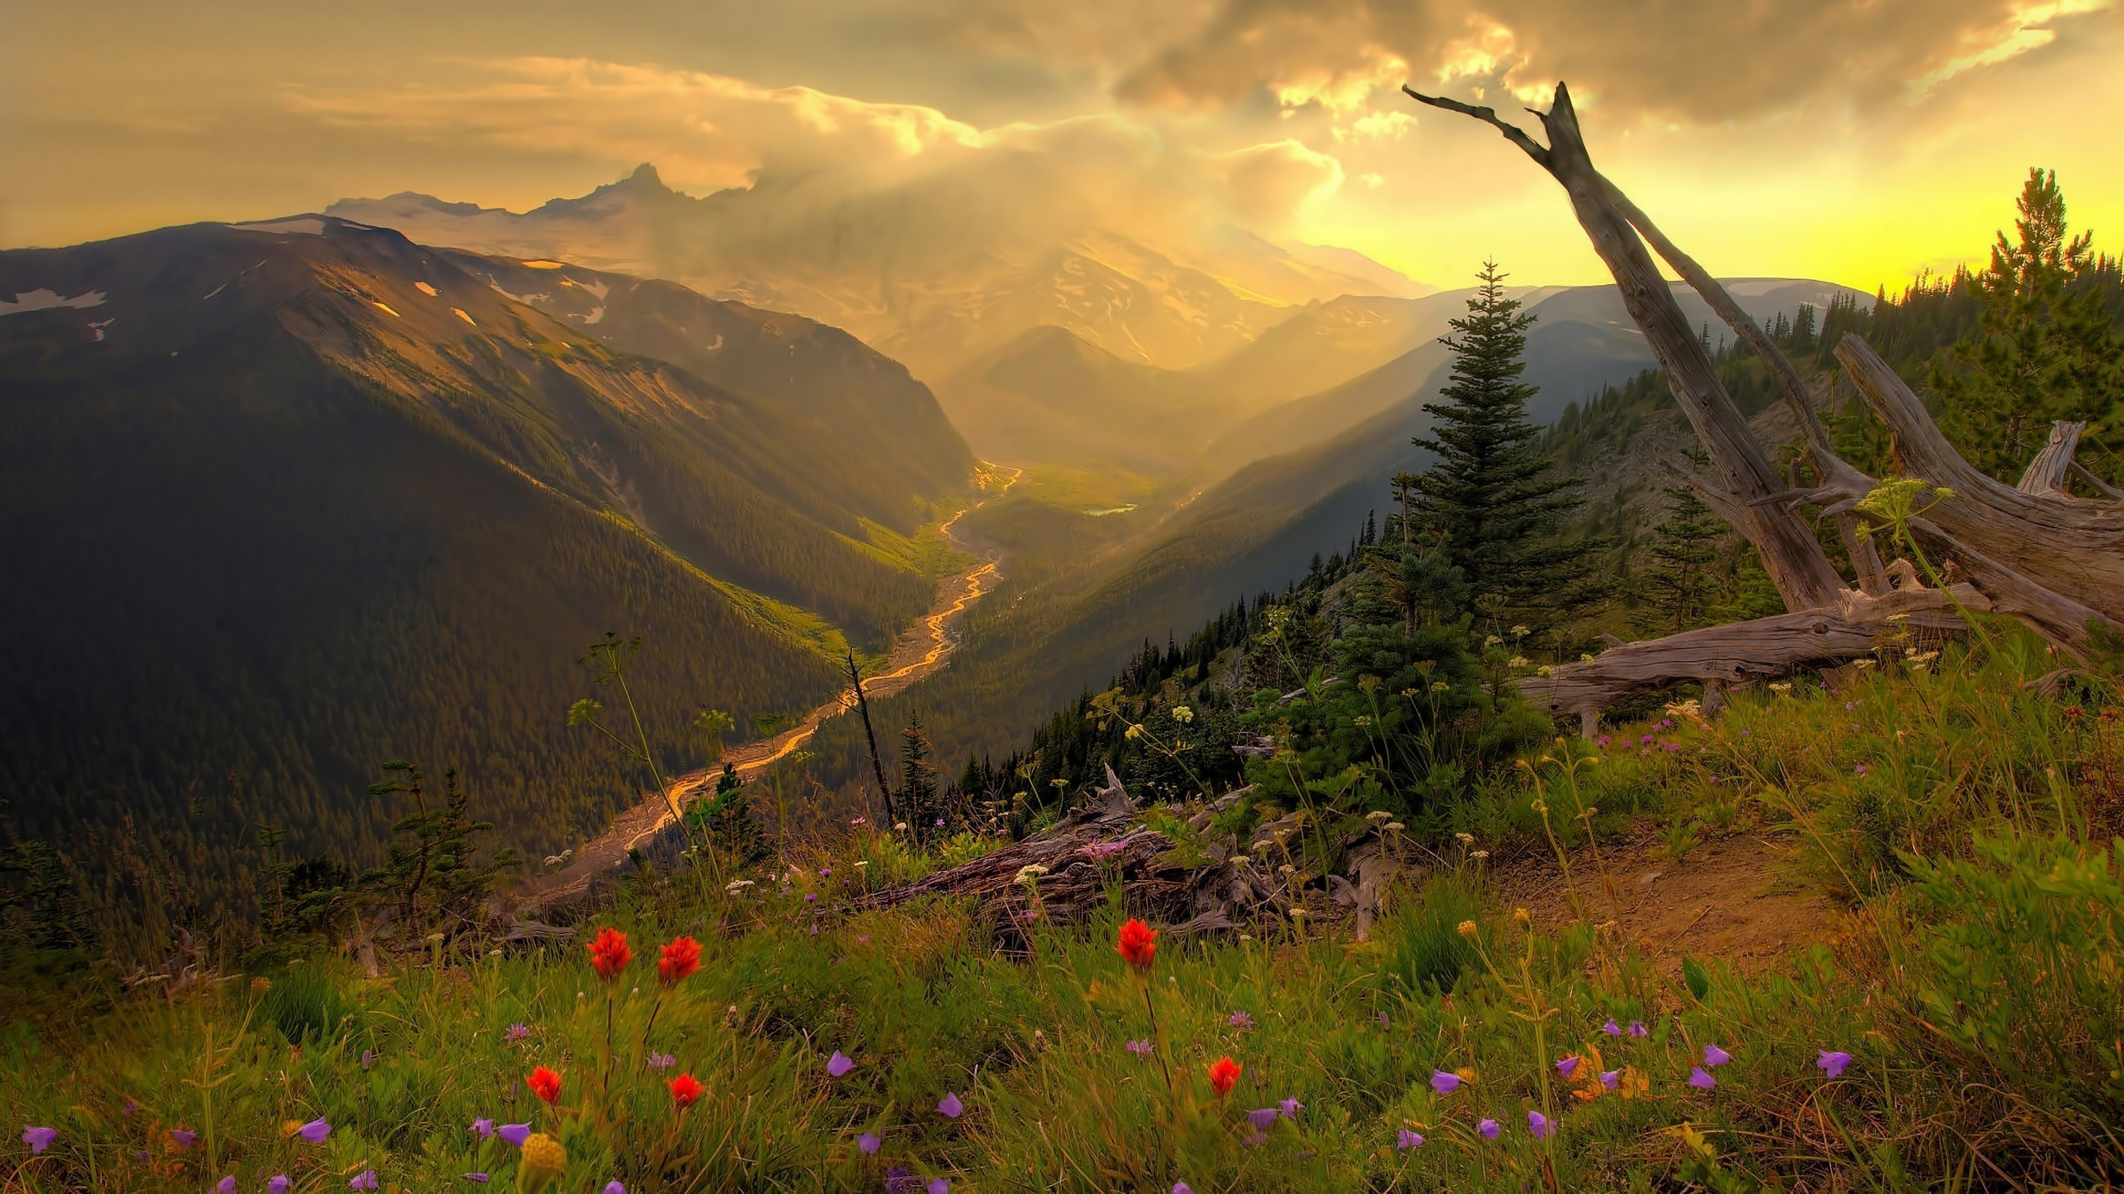
Recapitulation

Slide 11
Zdroje:
Google, Wiki, Youtube, Google obrázky, https://zahorami.cz/,
https://www.google.com/search?biw=1366&bih=695&tbm=isch&sa=1&ei=ZBZxXdjnOqTE8gKOg4fIDQ&q=nature+wallpaper&oq=nature+&gs_l=img.1.0.0l10.753722.1264586..1267710...7.0..1.1467.6631.6j4j1j1j1j0j1j3......0....1..gws-wiz-img.....0..0i67j0i30j0i19.2-pnjn10Rsc#imgrc=udEYjVBPavCa4M:
https://zahorami.cz/2016/09/jidlo-na-trek-jak-varit-na-horach-lip-nez-lada-hruska-a-pritom-nezhynout-pod-vahou-krosny/#jak-to-zabalit
https://www.google.com/search?biw=1366&bih=695&tbm=isch&sa=1&ei=5BVxXcf2JoeChbIPodqGmAE&q=instantn%C3%AD+potraviny&oq=instantn%C3%AD+potraviny&gs_l=img.3..0i30.118938.126653..127176...0.0..0.133.1625.15j4......0....1..gws-wiz-img.....0..0j0i67j0i5i30j0i8i30j0i24.QGoIYwJB8Pw&ved=0ahUKEwjH-L_i7LnkAhUHQUEAHSGtARMQ4dUDCAY&uact=5#imgrc=iikB_EbXqQ1lDM:
https://www.google.com/search?biw=1366&bih=695&tbm=isch&sa=1&ei=1xRxXeX8JJiP8gLri6P4Cw&q=stetoskop+wallpaper&oq=stetoskop+wallpaper&gs_l=img.3..0i19.261683.267812..268027...0.0..0.127.1572.13j5......0....1..gws-wiz-img.....0..0i67j0j0i10j0i30j0i30i19j0i8i30i19.PjgcQx6FhTQ&ved=0ahUKEwilxJvi67nkAhWYh1wKHevFCL8Q4dUDCAY&uact=5#imgrc=QyM_95qCOhvdTM:
https://www.google.com/search?biw=1366&bih=695&tbm=isch&sa=1&ei=rBRxXYzaN9CD8gKoj6qwDQ&q=jak+sbalit+batoh+na+trek&oq=jak+sbalit+batoh+na+trek&gs_l=img.3..0i30.34572.41220..41566...0.0..0.562.3178.9j3j1j1j1j2......0....1..gws-wiz-img.....0..0j0i67j0i24.aFpfeGwMrbs&ved=0ahUKEwiM4O3N67nkAhXQgVwKHaiHCtYQ4dUDCAY&uact=5#imgrc=wlt5oIXdicO25M:
https://zahorami.cz/prakticke/

